Slide 1
ПАРК ПРИРОДЕ „ГОЛИЈА“ И РЕЗЕРВАТ БИОСФЕРЕ „ГОЛИЈА-СТУДЕНИЦА
Роћевићи, 16.10.2024

Slide 2
ПАРК ПРИРОДЕ ГОЛИЈА
Голија је 2001. Уредбом проглашена за парк природе
I категорије као природно добро од изузетног значаја
Обухвата територије: Ивањица, Краљева, Рашка, Нови Пазар и Сјеница

Slide 3
ПОВРШИНА
75.183,00 ha
I степен – 553,80 ha (0,74 %) – 18 локалитета
II степен – 3.883,10 ha (5,16 %) – 20 локалитета
III степен – 70,746.10 ha (94,1 %)

Slide 4
РЕЉЕФ
Предео природног добра избраздан је дубоким речним долинама, између којих су узвишења различитог облика и величине. Она су засечена серијом површи, тераса и подова, тако да простор даје утисак ступњевите пластике. Слив Моравице и Студенице са својим многобројним притокама су главни носиоци геоморфоошких процеса и облика рељефа.
У погледу висинског рашчлањавања природног добра, издвајају се зоне од 500-1000 m, зона од 1000-1500 m и зона преко 1500 m.
Планина Голија је једна од неколико планина Србије на којој су евидентиране глацијалне појаве.

Slide 5
ГЕОЛОГИЈА
Литолошке јединице различите како по начину натанка, тако и по старости.
Западни део природног добра изграђен је највећим делом од различитих шкриљаца, палеозојске старости.
Источни део много сложеније грађе и изграђен је од различитих литолошких јединица (седиментних, метаморфних и магматских стена) старости од палеозоика до терцијара.

Slide 6
ВОДЕ
Голија је хидролошко чвориште од којег се разилазе неколико већих река: Голијска Моравица, Студеница, Црна Река, Изубра.
На подручју Парка регистровано је близу 100 извора што вероватно представља само половину постојећих.
Поред поменутих речних сливова треба навести да на Голији постоји неколико сталних језера као што су Дајићко, Кошанинова језера, Округлица и језеро Тресава и више мањих тресетишта.

Slide 7
ЗЕМЉИШТЕ
Земљишта на силикатним стенама
Земљишта на кречњацима
Мочварна и тресетна земљишта

Slide 8
ВЕГЕТАЦИЈА
На вертикалном профилу Голије од 415 – 1833 m н.в., односно од брдског до субалпијског појаса развијен је:
Појас храстових шума: шуме цера, шуме китњака и цера, шуме китњака
Појас букових шума
Појас мешовитих лишћарско-листопадних и четинарских шума.
Ботанички значајна подручја на Голији чине очуване лишћарске и лишћарско четинарске шуме прашумског типа, као и шуме четинара, посебно субалпијске смрче.
Ендемизам и реликтност је заступљена у шумским заједницама које гради планински јавор (Acer heldreichii), ендемична и реликтна врста која представља у ботаничком погледу симбол планине.
Присутан је 51 флорни елеменат.

Slide 9
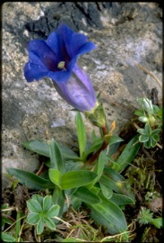
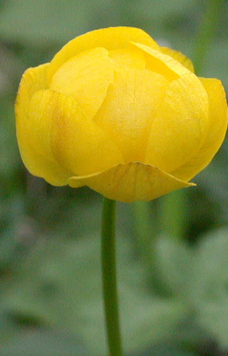
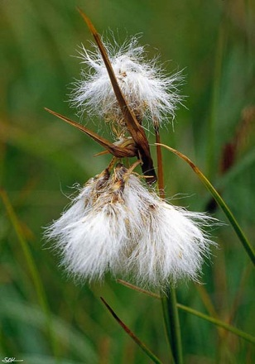
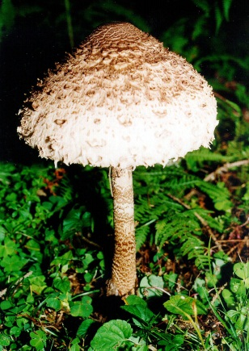
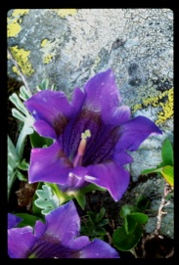
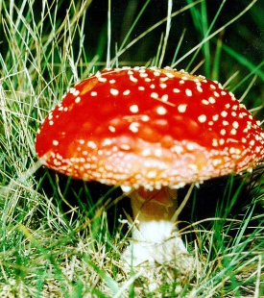
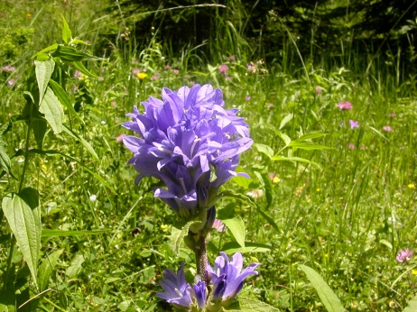
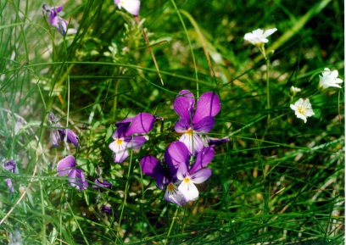
ФЛОРА
Флористички биодиверзитет Голије се састоји од преко 900 таксона, што указује на богатство специјског, екосистемског и генетског диверзитета света биљака, гљива и лишајева.
729 васкуларних биљака,
40 врста маховине,
117 врста и варијетета алги сврстаних у 53 рода из 6 фамилија,
7 врста лишајева - Lichenes,
75 врста гљива.

Slide 10
ЕНДЕМИТИ
Марграфијева жутеница - Allysum markgrafi
Јанхенова жутеница - Alyssum jancheni
Љубичица - Viola elegantula
Адамовићева дивизма - Verbascum adamovicii
Панчићева бедрница - Pancicia serbica
Адамовићева мајчина душица - Thymus adamovićii
Планински јавор - Acer heldreichii
Кохов велмун - Gentiana kochiana
Брукенталија - Bruckenthalia spiculifolia

Slide 11
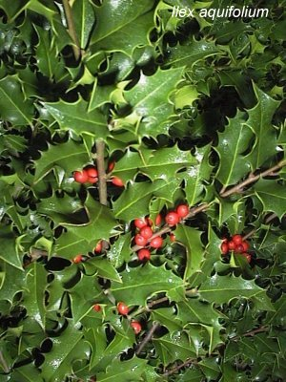
РЕЛИКТИ
Голија заједно са планином Тара, представља значајни центар генетске, специјске и екосистемске разноврсности на Балкану и Европи.
Планински јавор - Acer heldreichii
Пихлеров звончић - Asyneuma trichocalicinum
Сива режуха - Cardamine glauca
Длакави здравац - Geranium villosum
Зечија стопа - Geum molle
Бршљен - Hedera helix
Зеленика - Ilex aquifolium
Црни граб - Ostria carpinifolia
Панчићева бедрница - Pancicia serbica
Шумска љубичица - Viola silvestris
Павловац - Aremonia agrimoinoides
Горска суручица - Aruncus silvestre
Копитњак - Asarum europaeum

Slide 12
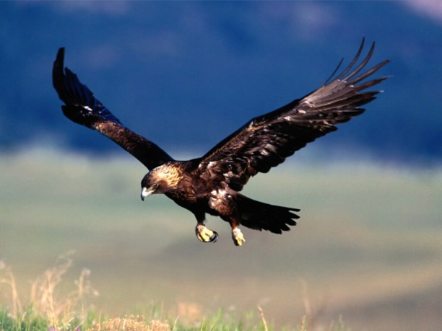
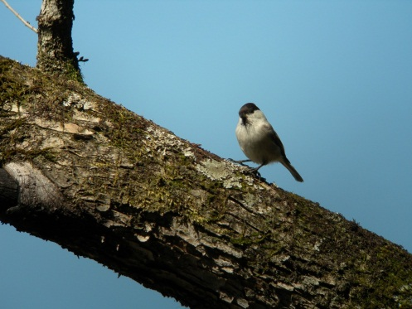
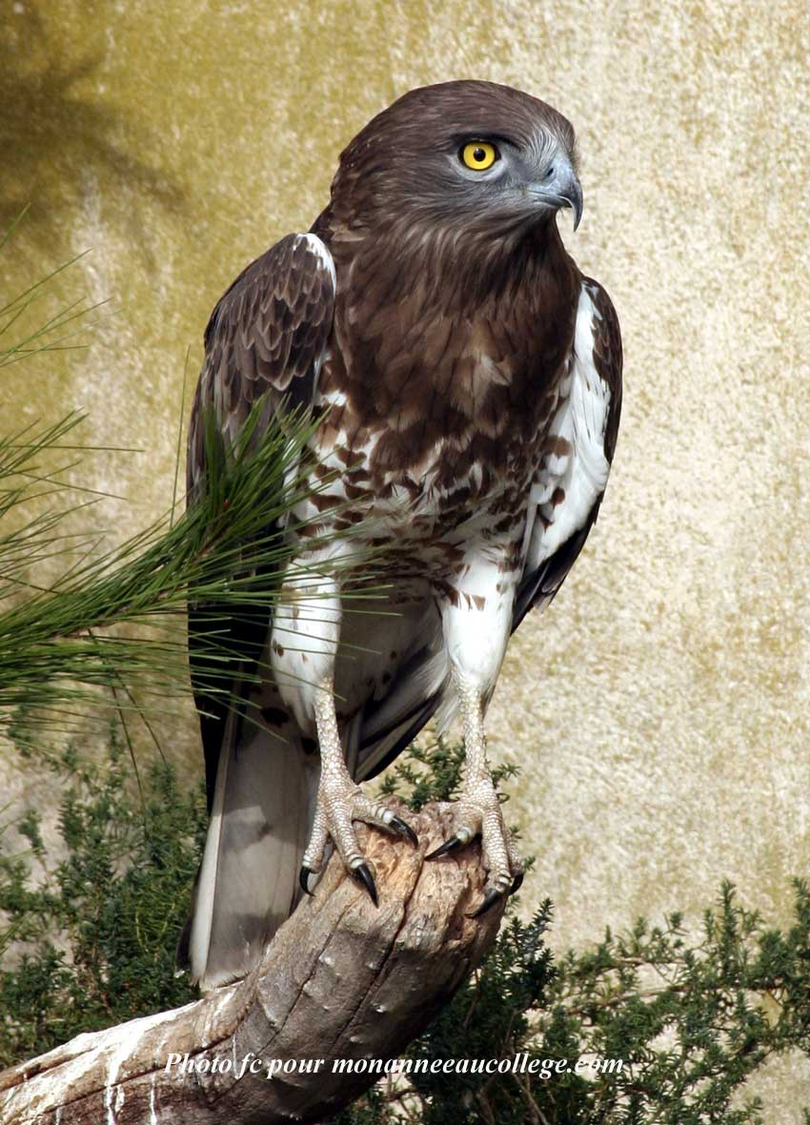
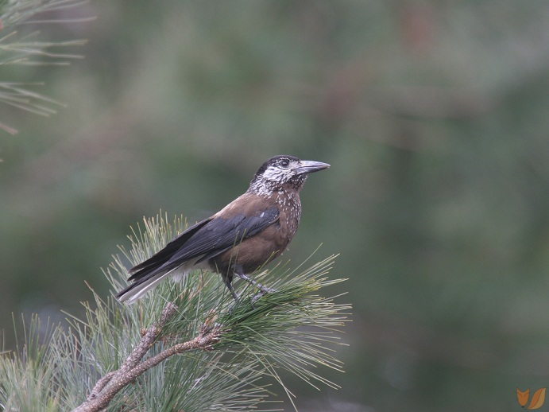
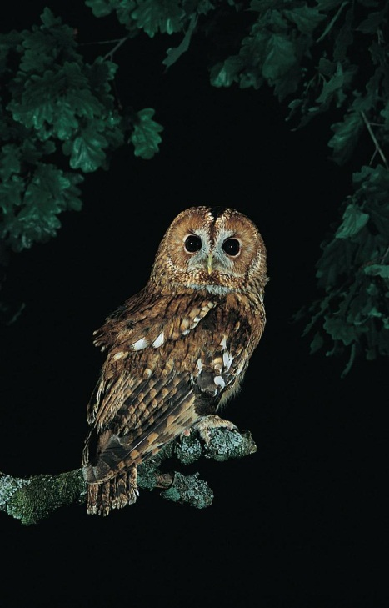
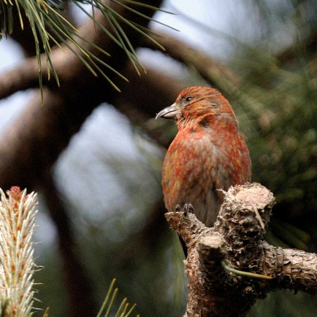
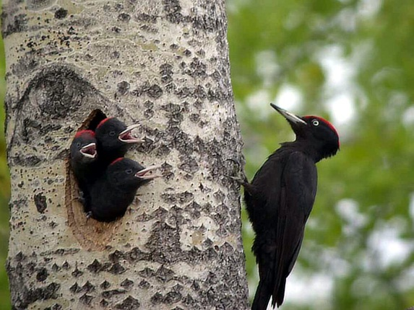
ОРНИТОФАУНА
130 врста, процена на 180 врста
најбројније популације зебе, црноглаве грмуше, црвендаћа, кос...
Сури орао – Aquila chrysaetos
Сиви соко - Falco peregrinus
Орао змијар – Circaetus gallicus
Лештарка – Bonasa bonasia
Велики тетреб – Tetrao urogallus
Шумска шљука - Scolopax rusticola
Планински детлић – Dendrocopos leucotos
Кос огрличар – Turdus torquatus
Пузгавац - Tichodroma muraria
Лешњикара – Nucifraga caryocatactes

Slide 13
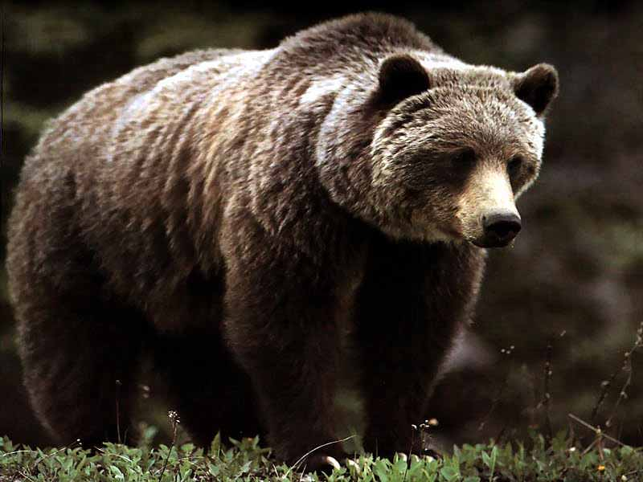
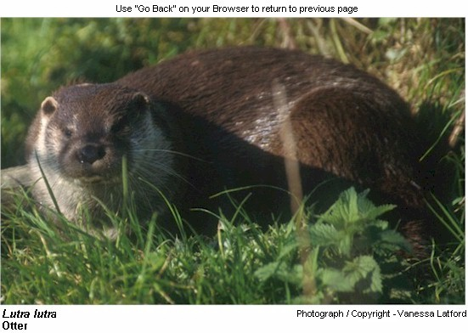
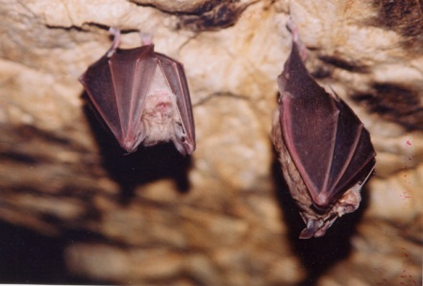
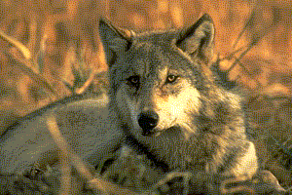
ФАУНА СИСАРА
22 врсте: јеж, кртица, лисица, ласица, дивља свиња, вук...
медвед - Ursus arctos
алпска ровчица - Sorex alpinus
слепи мишеви – Chiroptera spp.
шарени твор – Vormela peregusna
видра - Lutra lutra

Slide 14
ВОДОЗЕМЦИ И ГМИЗАВЦИ
19 врста
водоземци
шарени даждевњак - Salamandra salamandra
алпски мрмољак - Triturus alpestris
мрмољак - Triturus vulgaris
обична крастача - Bufo bufo
зелена крастача - Bufo viridis
гмизавци
смук - Elaphe longissima
смукуља - Coronella austriaca
белоушка - Natrix natrix
речна змија - Natrix tessellate
поскок - Vipera ammodytes

Slide 15
РЕЗЕРВАТИ БИОСФЕРЕ
Настали као визионарска идеја усаглашавања заштите природе и одрживог коришћења и развоја (1971.године).
Иницирани путем UNESCO-вог програма Човек и биосфера 1974. године. Први резервати формирани су 1976. год.
Резервати биосфере представљају копнена и обалска/морска подручја, или комбинацију истих, међународно препознатих од стране UNESCO-вог програма Човек и биосфера (MAB).
До сада у свету проглашено 669 резервата биосфере у 120 земаља.

Slide 16
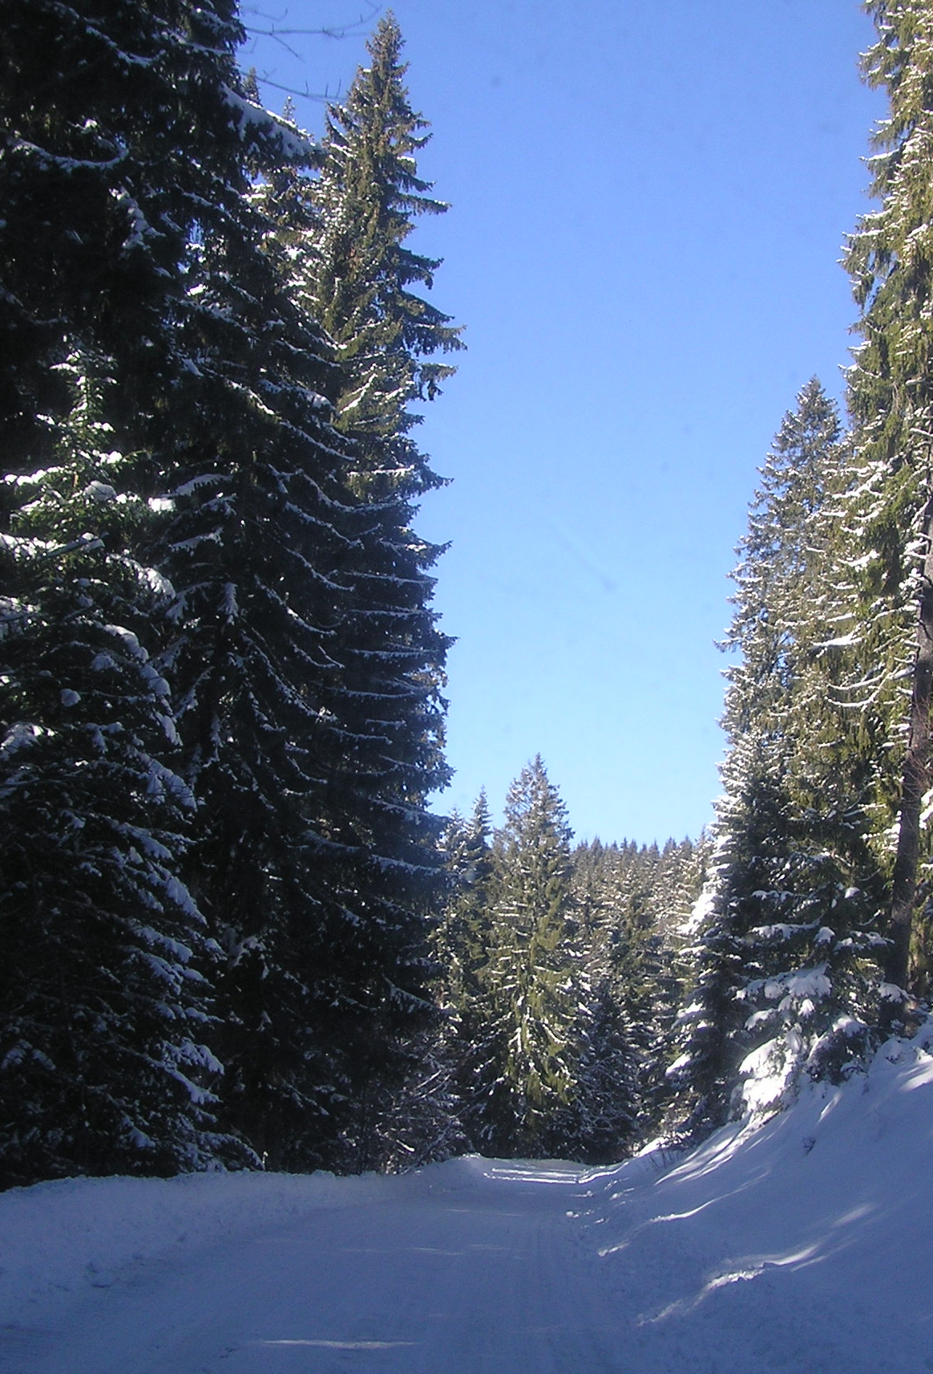
КОНЦЕПТ
Резерват биосфере треба да испуни три основна задатка:
Заштита - доприноси заштити подручја, екосистема, врста и генетске разноврсности.
Развој - подржава економски развој и развој заједнице који је одржив са еколошког, социјалног и културног аспекта.
Подршка - подстиче огледних пројеката, едукације и тренинга, истраживанња и мониторинг на локалном, регионалном и глобалном нивоу.

Slide 17
ЗОНИРАЊЕ
Централно подручје: заштита биодиверзитета, мониторинг, научна истраживања и едукација
Заштитна зона: активности у складу са циљевима заштите у централном подручју (едукација, рекреација, екотуризам, научна истраживања)
Прелазно подручје: подручје одрживог развоја.

Slide 18
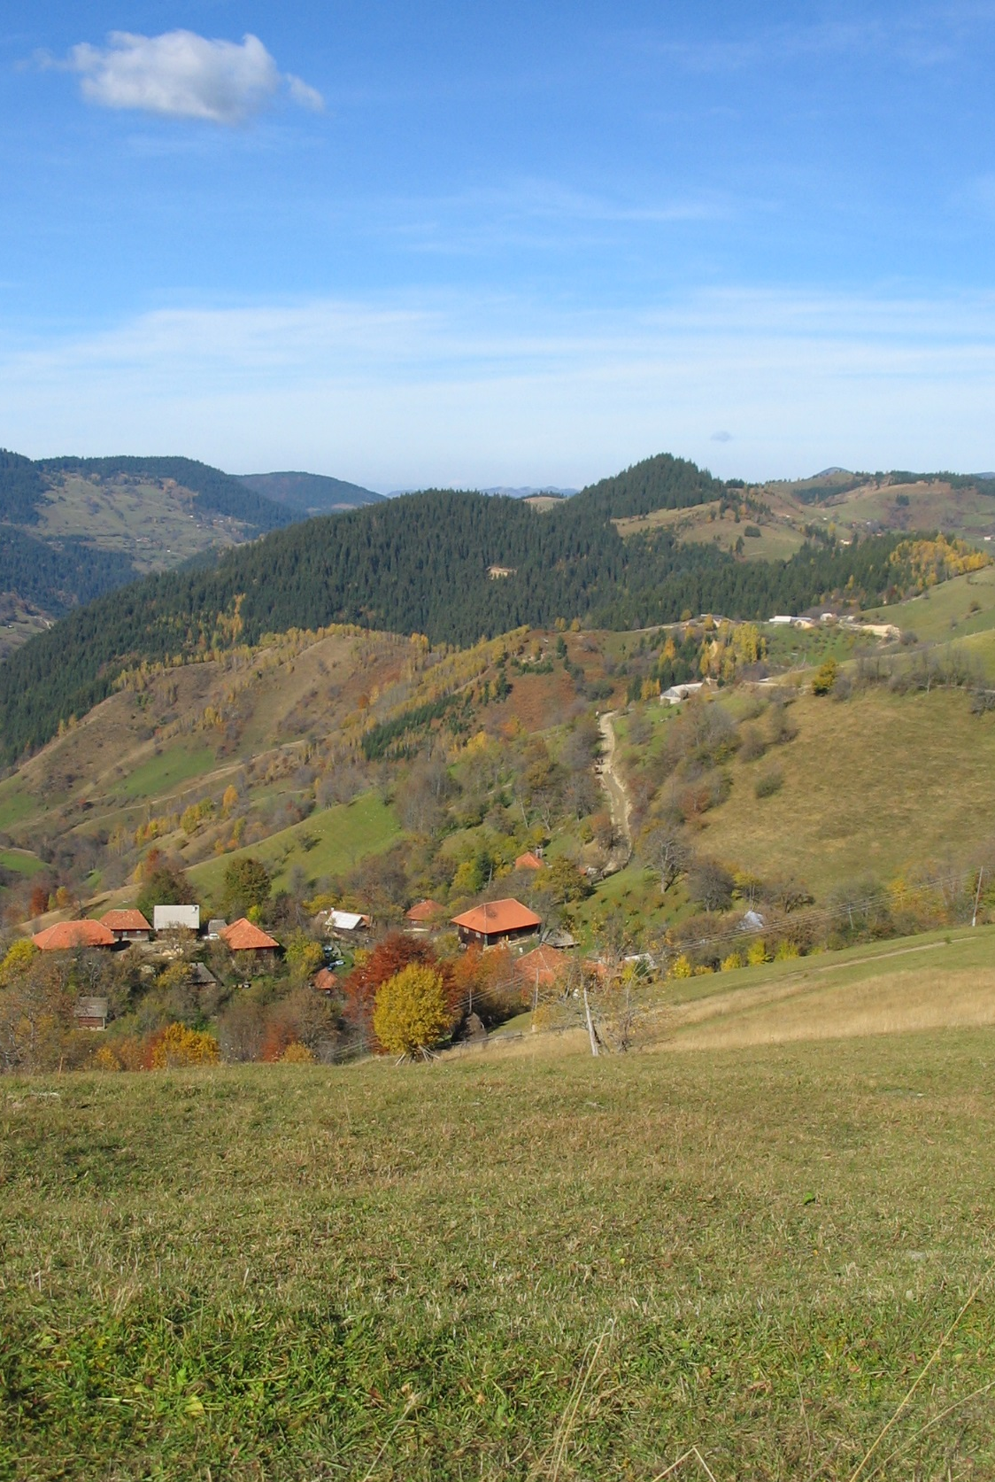
РЕЗЕРВАТ БИОСФЕРЕ „ГОЛИЈА – СТУДЕНИЦА“
Први резерват биосфере у Србији и део је UNESCO светске мреже резервата биосфере.
2001. проглашен – 53.804 ha
централно подручје 496, 60 ha (0,93 %)
заштитна зона 3.661,50 ha (6,81 %)
прелазно подручје 49.645,90 ha (92,26 %)
2011. периодични извештај
2015. периодични извештај

Slide 19
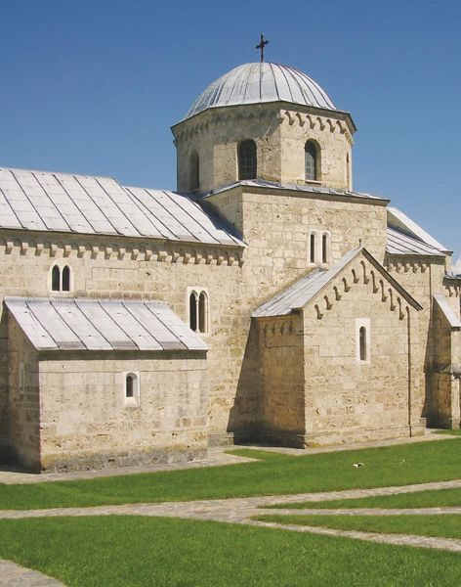
Споменици културе
Манастир Студеница основан крајем XII века, као главна задужбина родоначелника династије Немањића, Стефана Немање.
Манастир Градац, подигнут 1268. године, задужбина је краљице Јелене Анжујске, принцезе француског порекла и жене краља Уроша. При манастиру је основала прву девојачку школу у којој су се образовале српске племкиње. Манастир Градац у архитектонско-конструктивном смислу, са црквом Св. Благовештења, јединствено је дело средњовековног српског градитељства.
Манастир Придворица се налази у Придворици, 28 km југоисточно од Ивањице. По архитектонским карактеристикама типичан је представник средњовековне рашке школе.
Манастир Ковиље се налази у истоименом насељу, удаљен је од Ивањице 30 km. Ова средњовековна грађевина са делимично очуваним фрескама потиче са краја XII и почетка XIII века.

Slide 20
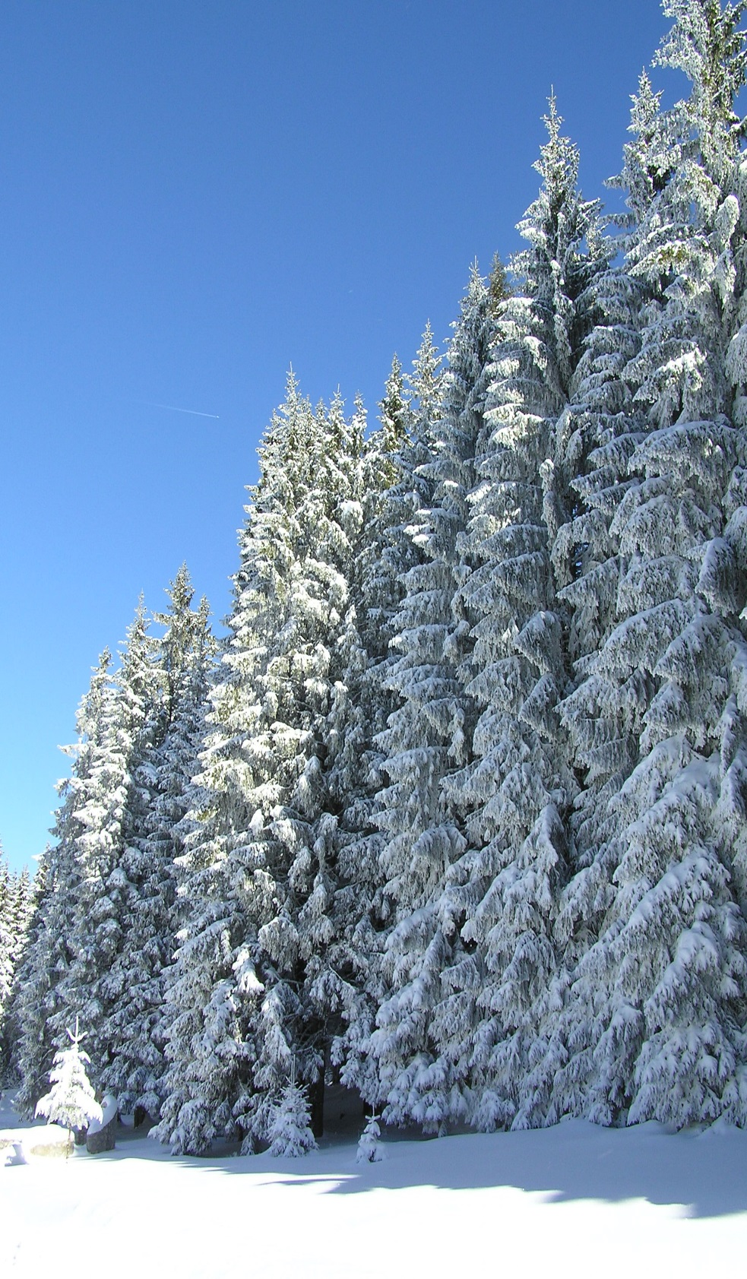
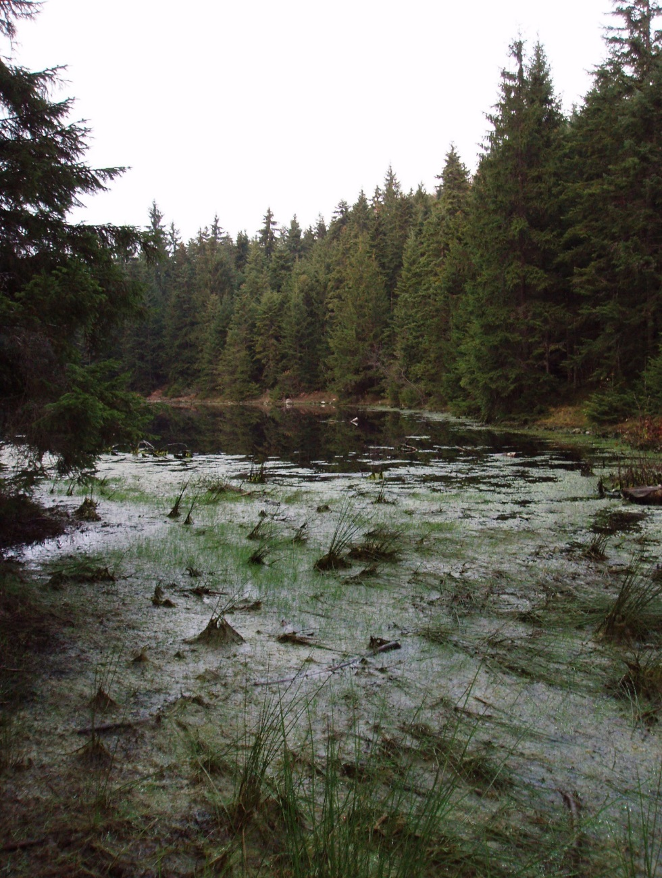
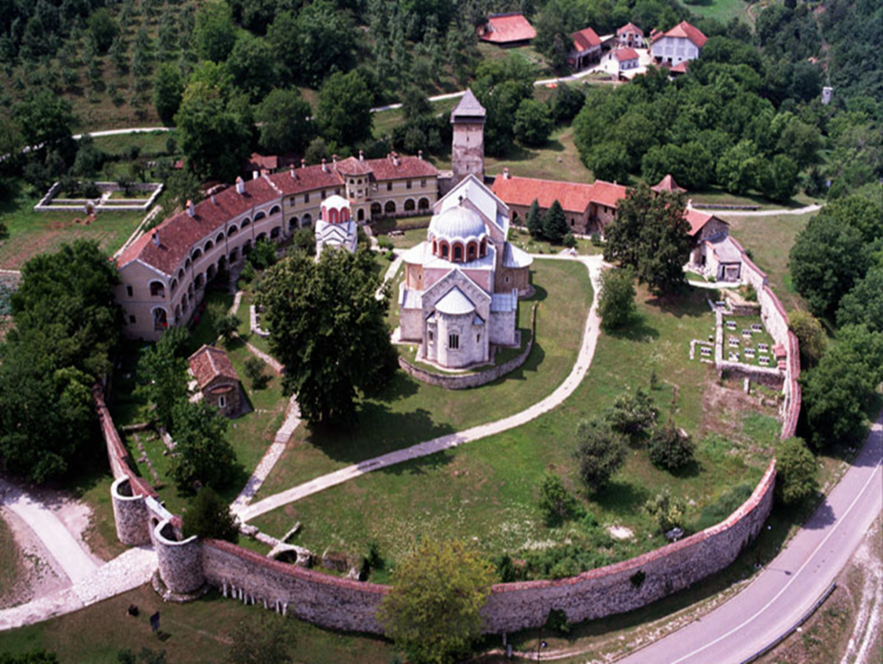
ХВАЛА НА ПАЖЊИ

